Slide 1
Repetition – lektion 2
Når man spiller uden trumf (UT/NT), så har alle farver samme værdi
I spillet med trumf, så har en udvalgt farve højere værdi
Spilfører bør ofte trække modpartens trumfer således at de ikke trumfer hendes stik i utide.
Spilfører bør dog overveje hvorvidt bordet kan trumfe spilførers tabere inden der trækkes trumf.
Fokuser på at tælle modpartens trumf
En taber er et stik man regner med at modparten kan vinde.
Man kan ofte få flere stik i trumf
Et opspil er et forsøg på at fange en af modstandernes honnører i plads.
En knibning er et specielt opspil, hvor modpartens honnører kommer i klemme.

Slide 2
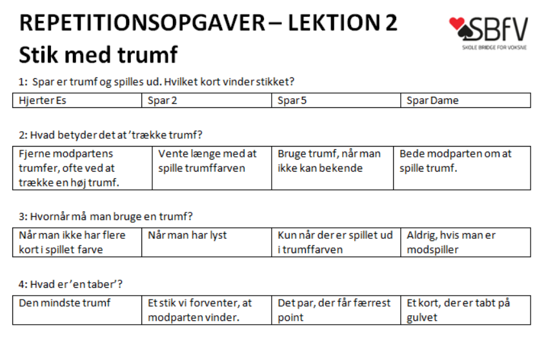

Slide 3
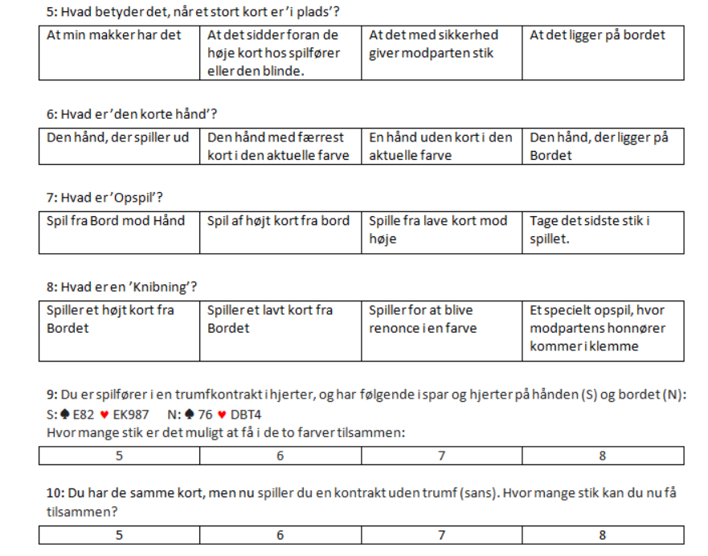

Slide 4
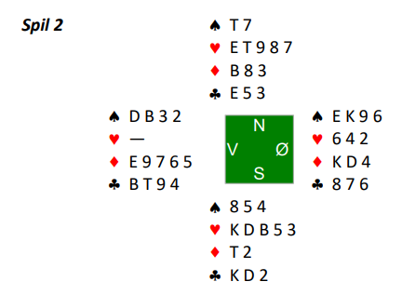
Udspillet stikkes med trumf på Bordet, og der spilles en lille ♦ hjem til hånden.
Nu trumfes en næste ♥ på bordet, igen med hjemgang i ♦. Da den sidste ♥ er trumfet på bordet, bruges den fjerde trumf til at trække en første omgang trumf.
Men der mangler en hjemgang til hånden for at trække de sidste to trumfer. Et opmærksomt modspil kan herefter nå at få en ♦-trumfning. I alt tager modspillet derfor 4 stik: 3 i ♣ og 1 trumfning i ♦.
Øst er spilfører med ♠ som trumf.
Øst er spilfører i ♠ og får 9 stik:
3 ved at trumfe ♥, 4 i ♠, en i ♦, og en i ♣ eller ♦
I spillede hhv. 5-8 og 3-10
Syd spiller ♥ K ud (højest af sekvens).
Nord kalder med ♥ 7 (laveste kort).

Slide 5


BRIDGEKURSUS for BEGYNDERE
LEKTION 3: MELDINGER
LEKTION 4: BONUS

Slide 6
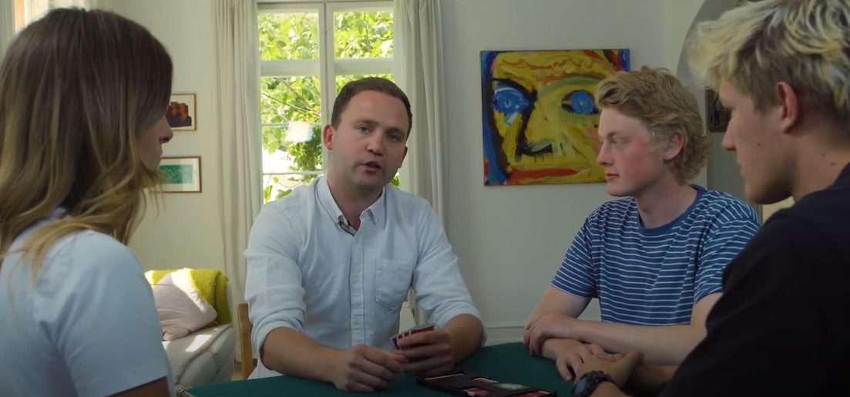
VIDEO
LEKTION 3: MELDINGER

Slide 7

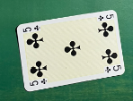
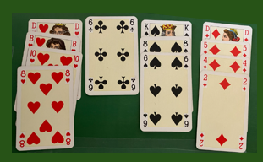
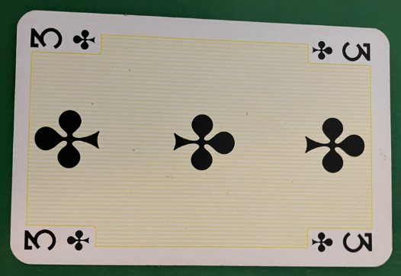
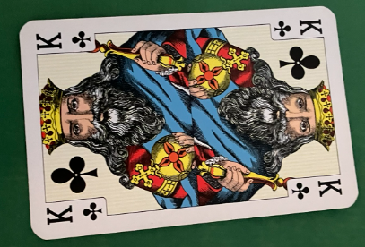
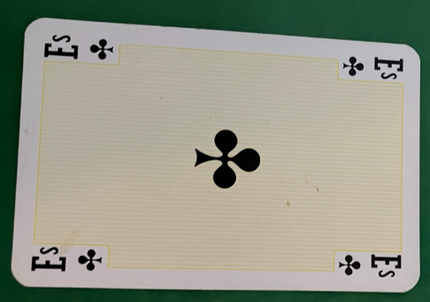
Hvert spil består af to faser
1
2
Meldingerne = Samtale
Spillet af kortene
NORD
ØST
Formål:
Hvilken farve skal være trumf, eller skal vi spille sans (uden trumf)?
Hvor mange stik kan vi tage?
VEST
SYD
Notes:
Bemærk: Indtil nu har vi fokuseret på den anden del af bridgespillet: Nemlig spillet af kortene. Det er jo faktisk del 2 af et normalt bridgeforløb. Nu tager vi så fat i selve meldingerne, som jo er del 1 af spillet.
Dette er illustreret i PPT’en ved at delene har nummer 1 og 2

Slide 8
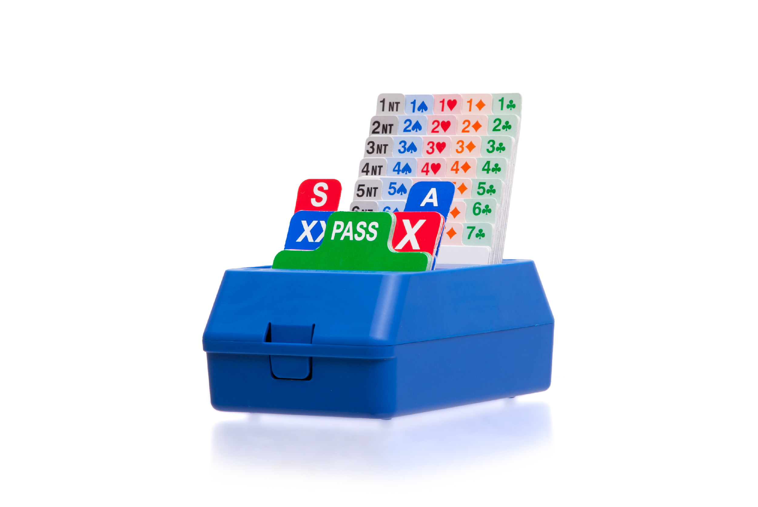
Samtalen foregår via meldekassens kort….
Det enkelte meldingskort angiver:
  Hvor mange stik man lover at tage + 6
  Hvad man foreslår som trumffarve
Eksempler:
  Med 1 ♠ lover spilleren at kunne tage 7 stik med ♠ som trumf.
  Med 7 ♠ lover spilleren at kunne tage 13 stik med ♠ som trumf
Man kan også melde sans:
- UT = Uden Trumf
- NT = No Trump (engelsk)
Eksempler:
- 1 UT lover at tage 7 stik
- 7 UT lover at tage 13 stik
  Uden Trumf
  (UT/NT)
  ♠
  ♥
  ♦
  ♣

Slide 9
… og hver ny melding skal have højere rang
Eksempler på meldeforløb
1 ♣ - 2 ♣
1 ♠ - 1 ♣
1 ♥ - 1 ♠
1 ♠ - 2 ♥
STIGENDE RANG
  Uden Trumf
  (UT/NT)
  ♠
  ♥
OK
  ♦
Ej OK
  ♣
OK
OK

Slide 10
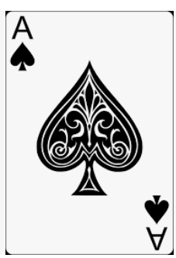
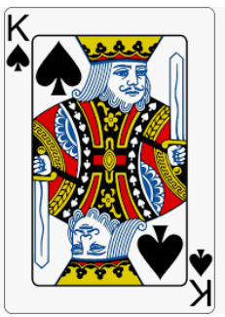
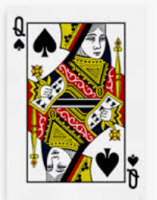
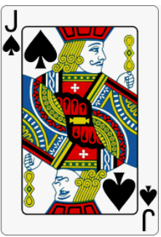
Høje kort tager flest stik!
Og man vurderer sit stik potentiale efter antallet af Honnørpoint (HP)
Man optæller sine honnørpoint (HP) efter man har sat sine 13 kort i farveorden.
I hver af farverne er der 10 HP (4+3+2+1)
Dvs. 40 HP i et spil kort (10 HP fra hver af de 4 farver).
Es (E)
Konge(K)
Dame (D)
Bonde (B)
4 HP
3 HP
2 HP
1 HP

Slide 11
Et eksempel på en melderunde.
Kortgiver starter meldingerne
Åbner skal minimum have 12 HP og melder sin længste farve.
Med 6 HP eller mere, så SKAL svarer sige noget andet end PAS
Med 4-farve (forkortes 4fv) i åbners farve meldes en højere i farven, som eksempel 2♥
Efter 3 gange PAS, så slutter meldingerne.
Kontrakten er den sidste melding (her 2♥)
Spilleren, der meldte farven første gang er spilfører (her Nord).
(Bemærk meldingskortene lægges så makker kan læse kortet)
ÅBNER
Spilfører
P
A
S
1
♥
1 ♥
N
KORTGIVER
P
A
S
P
A
S
V
Ø
P
A
S
P
A
S
S
2
♥
2 ♥
Kontrakt
SVARER

Slide 12
Man leder efter ”fit” i trumf
Når man har ”fit” i trumf, så har man mindst 8
trumfer tilsammen
Eksempel på meldeforløb: 1 ♥ - 2 ♥
viser oftest, at både åbner og svarer har mindst en 4fv i ♥: 4 + 4 = 8 = fit
Andre kombinationer er også mulige:
5 + 3
6 + 2, etc.
En trumf-kontrakt giver flere stik end en sans-kontrakt, hvis der kan trumfes tabere. Eksempel:
Hvor mange stik fås i en sans- og i en trumf-kontrakt i ♥?
8
F I T
Nord
Syd
♠ 7 3 2
♥ E K 7 2
♠ 8
♥ D B 4 3
Øvelser 1

Slide 13
 | Kortfordeling | Melding | Kommentarer
A | ♠ KB3 ♥ KDBT ♦ D43 ♣ 975 | 1 ♥ | 12 HP og ♥ er længste farve.
B | ♠ 753 ♥ KDT8 ♦ 95 ♣ KDT8 | PAS | 10 HP. Der skal 12 HP til at åbne 1 i farve.
C | ♠ EDT87 ♥ KD3 ♦ 87 ♣ B96 | 1 ♠ | 12 HP. ♠ er længste farve.
D | ♠ 98632 ♥ EKDB ♦ 87 ♣ D7 | 1 ♠ | 12 HP. ♠ er længste farve. Man åbner i ♠ også selvom ♥-farven honnørmæssigt er langt bedre.

Slide 14
 | Kortfordeling | Melding | Kommentarer
A | ♠ D83 ♥ ED53 ♦ 6543 ♣ 86 | 2 ♥ | Du har 8 HP og må ikke sige PAS. Heldigvis har du 4 kort i ♥ og kan derfor støtte til 2 ♥.
B | ♠ BT6 ♥ 8643 ♦ E74 ♣ 976 | PAS | Du har kun 5 HP og må ikke melde andet end PAS.
C | ♠ 5432 ♥ D83 ♦ EK3 ♣ 862 | 1 ♠ | 9 HP så du må ikke melde PAS, også selvom du ikke kan støtte makkers ♥-farve. Heldigvis har du 4 kort i ♠, som du kan vise ved at melde 1 ♠.
Makker har åbnet med 1♥.
Hvad svarer du?

Slide 15
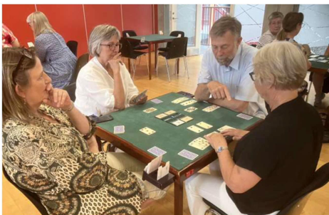
Nu skal vi spille kort – spil 1 og 2
I skal sidde 4 mand ved hvert bord
Skriv følgende på tavlen:
  Hvad blev slutkontrakten?
  Hvor mange stik tog I?
Opsamling hvorfor tror I nogle får flere stik end andre?

Slide 16
VIDEO
LEKTION 4: Sådan scorer man point i bridge (Bonus)

Slide 17
Hvor mange point får man?
VUNDET KONTRAKT
TABT KONTRAKT
Jo flere stik man vinder, - jo flere point får man. Ex:
3♥, 9 stik 140 point
3♥, 10 stik 170 point
Se på bagsiden af kortet med kontrakten:
Man afleverer point for hvert stik man går bet (1 bet = 1 stik mindre end kontrakten), ex:
3♥, 8 stik minus 50 point
4♥, 8 stik minus 100 point
Se på bagsiden af PASS kortet:
3 ♥
I II
PASS X XX PASS X XX
= 140 530 760 140 730 960
+1 170 630 960 170 930 1350
+2 200 730 1160 200 1130 1760
+3 230 830 1360 230 1330 2160
+4 260 930 1560 260 1530 2560
I II
-1 50 100
-2 100 200
-3 150 300
-4 200 400
-5 250 500
-6 300 600
-7 350 700
-8 400 800
-9 450 900
-10 500 1000
-11 550 1100
-12 600 1200
-13 650 1300
P
A
S
S
3
♥
Forklaring kommer senere!
Forklaring kommer senere!
Notes:
Bemærk: Dette er den mest skrabede version af undervisning i point-tildeling for det enkelte spil. Herved bliver kursisterne ikke trukket igennem beregning af disse. I stedet er materialet om pointberegning og udvidet bonus forståelse indført i ”Lektion 4, Bonus og pointberegning, udvidet”. Den enkelte bridgelærer opfordres derefter til at vælge hvornår kursisterne skal indføres i dette.

Slide 18
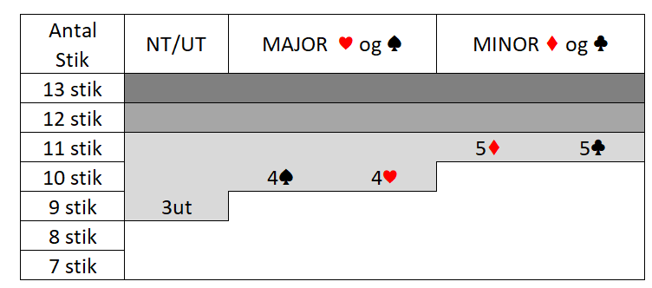
Udvalgte antal stik giver stigende bonus
Bonus
kategorier
BONUS trappe:
Jo højere trappetrin – jo højere bonus.
Bemærk: Krav til stikantal.
Udgang:
- 9 stik i NT/UT
- 10 stik I major
- 11 stik i minor
Lilleslem: 12 stik
Storeslem: 13 stik
Storeslem
Lilleslem
Udgang
Delkontrakt
VIGTIGT: For at få tildelt bonus, så skal man melde og vinde(!) det angivne stikantal.
Eksempler på bonus for følgende antal meldte kontrakter med 12 stik:
6 ♥: Lilleslembonus
4 ♥: Udgangsbonus
3 ♥: Delkontrakt-bonus

Slide 19
Total antal HP bestemmer kontraktniveauet
Jo flere HP makkerparret har tilsammen – jo højere kan der meldes – og jo mere bonus kan man få.
Total antal HP
Storeslem
≥ 37 HP
Lilleslem
≥ 33 HP
Udgang
≥ 26 HP^{*)}
Delkontrakt
< 26 HP
Meldingerne bruges til at finde fit (=trumf-farve) OG meldingsniveau
*) Major kontrakt kræver ≥ 26 HP; Minor kontrakt kræver ≥ 29 HP

Slide 20

Balancekunst i bridge
MELD HØJEST MULIGT
MEN PAS PÅ!
Sørg for at melde så højt som kortene giver mulighed for, så du kan få højst mulig bonus.
Men meld ikke så højt, at du går bet!
Det koster minus point.
Notes:
HUSK eksempelt med 2hj/3hj med 9 stik giver samme score!

Slide 21
Nu skal vi spille kort - 3 og 4
I skal sidde 4 mand ved hvert bord
Efter spillet findes scoren på det relevante meldingskort
Opsamling hvorfor tror I nogle får flere stik end andre?

Slide 22
Håndens værdi kan øges, hvis….
Makkerparret har fundet en trumf-farve (= fit)
En af hænderne (eller begge) har en eller flere farver med få kort.
Eksempler, hvor makkerparret har fundet fit i ♠ og en af hænderne har kun få ♥-kort
♠ E K 3 2
♥ 7 2
♠ E K 3 2
♥ 7
♠ E K 3 2
♥
Ekstra point kaldes TP
= Trumf Point^{*)}
Håndens samlede værdi tælles som summen af
HP og TP = HTP
Håndens værdi øges fordi de tomme pladser giver potentiale for trumfninger.
x
x
x
x
x
x
Antal kort i ♥
2
= doubleton
1
= singleton
0
= renonce
Trumf Point
1 TP
2 TP
3 TP
HP + TP
8 HTP
9 HTP
10 HTP
Notes:
Bemærk at når antallet af TP vises for de tre eksempler, så sættes der også et meget udvasket x i hjerter farven, som gerne skulle antyde antallet af tomme pladser, som potentielt kan udnyttes til at lave en trumfning.

Slide 23
Eksempler, hvor der er fundet fit i ♠
♠ E K 3 2
♥ 7 4 3
♦ 8 5
♣ 9 8 7 6
♠ E K 3 2
♥ D B 8 7 4 3
♦ 8
♣ 9 8
♠ E K 3 2
♥ D B 8 7 4 3
♦ 8
♣ D 8
♠ E K 3 2
♥ D B 8 7 4 3
♦ 8
♣ E 8
# HP
7
10
12
14
# TP
1
3
2
3
Man ikke tælle både TP og HP for farver med en honnør anden: Kx, Dx, Bx. Chancerne for stik på honnøren reduceres ved korthed i farven
Undtagelsen er Es anden (Ex), hvor man godt kan tælle både TP og HP. Stik-potentialet af et Es bevares også ved korthed i farven.
Notes:
Det er lidt indviklet med at man ikke kan tælle TP for Kx, Dx, Bx, og de kan helt sikkert ikke huske alle detaljerne. Men det gøre helller ikke så meget – bare de på sigt har nogle gode retningslinjer.

Slide 24
I ”zonen” kan man vinde & tabe mere!
VUNDET UDGANG
TABT KONTRAKT
En meldt og vundet 4 ♥ giver:
- Udenfor zonen (uz): 420 point
- I zonen (iz): 620 point
Hvis man ikke vinder sin kontrakt får man minuspoint. 1 bet koster:
Udenfor zonen (uz): -50 point
I zonen (iz): -100 point
4 ♥
uz
iz
uz
iz
4
♥
I II
PASS X XX PASS X XX
= 420 590 880 620 790 1080
+1 450 690 1080 650 990 1480
+2 480 790 1280 680 1190 1880
+3 510 890 1480 710 1390 2280
I II
-1 50 100
-2 100 200
-3 150 300
-4 200 400
-5 250 500
-6 300 600
-7 350 700
…….
P
A
S
S
Forklaring kommer senere!
Meldte og vundne slemmer giver også mere iz end uz.
Scoren for delkontrakter er uafhængig af zonen.
Beter koster mere iz end uz.

Slide 25

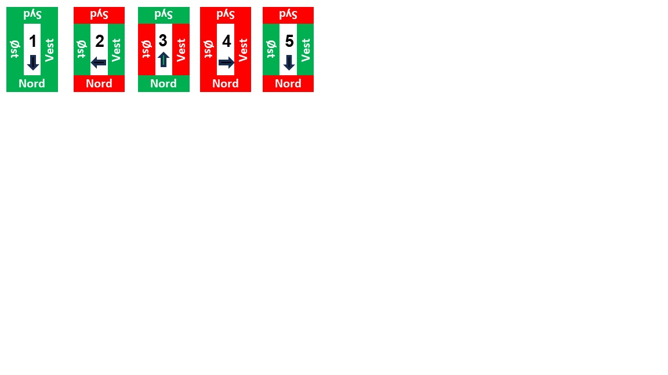
Zone-stillingen vises på kortmappen
Kortmappen fortæller:
Nord er kortgiver (placering af pil), evt skrives der kortgiver direkte på lommen
Nord-Syd er i zonen (iz) – rød farve
Øst-Vest er udenfor zonen (uz) – grøn farve
Øst
5
Nord
Syd
Vest
Zonestillingen skifter fra spil til spil:
Alle er uz i spil 1 og iz i spil 4
NS er iz i spil 2,3 og 5
ØV er iz i spil 3 og 4

Slide 26
Nu skal vi spille kort – 5 og 6
I skal sidde 4 mand ved hvert bord
Efter spillet findes scoren på det relevante meldingskort
Opsamling hvorfor tror I nogle får flere stik end andre?

Slide 27
Repetition – Lektion 3 + 4
Bridgespillet har to sektioner: 1) Kortene meldes 2) Kortene spilles
En spíller melder eksempelvis 1 ♠, og lover dermed at tage 7 stik (6+1)
Meldingerne har følgende rangorden (fra lavest til højest): ♣ ♦ ♥ ♠ UT
Es tæller 4 HP, Kongen: 3HP, Damen: 2 HP, og Bonden: 1 HP
Spilfører er den af makkerparret, der melder sans/farven først.
Meldingerne slutter med 3x PAS, og kontrakten er den sidste melding inden da
Der er fit i en trumffarve, når det samlede antal kort i farven er 8 eller højere
Man kan ofte få flere stik i trumf end i sans pga. trumfninger af farver med få kort
Man får bonus for spille en kontrakt hjem. Delkontrakt < Udgang < Slem < Store Slem
Antal stik for en udgangskontrakt er 9, 10 og 11 i hhv. sans, major og minor.
Lilleslem kræver 12 stik og Storeslem kræver 13 stik.
Antal HTP for udgang, slem og storeslem er hhv. 26 (29 i minor), 33 og 37
Trumfpoint (TP): 1 for doubleton, 2 for singleton og 3 for renonce.
HTP = HP + TP. Man kan dog ikke tælle både HP og TP for Kx, Dx og Bx
Man kan vinde og tabe mere i zonen (iz) end udenfor zonen (uz)

